Slide 1




LDBC Benchmark on JanusGraph
https://github.com/Junyangz/ldbc_snb_janusgraph
0：IO | 张俊阳 张小洋 王传仁 刘志磊 冀海川 | 2018.6.20

Slide 2
LDBC Benchmark
LDBC社交网络图数据Benchmark是一项针对专业图数据库的基准测试工具
SNB主要部件有下列四项
SNB benchmark 规范文档
SNB数据生成器
LDBC驱动（实现查询的驱动）
交互式工作负载实现

Slide 3
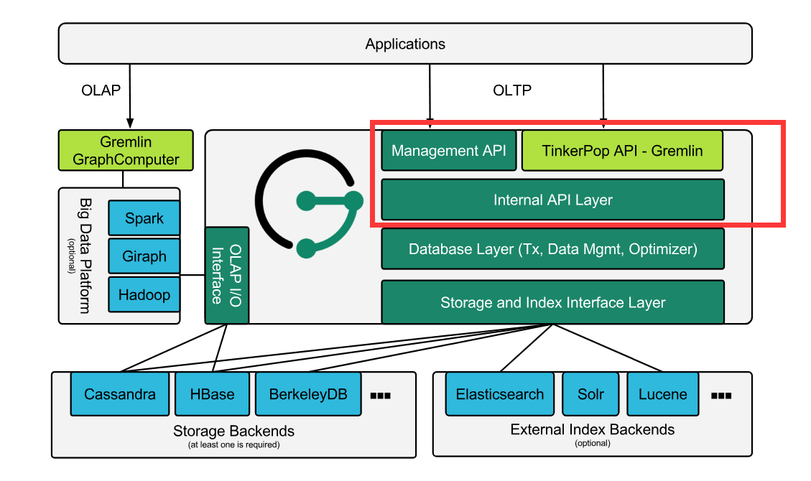
JanusGraph
JanusGraph是一个可扩展的图数据库，可以把包含数千亿个顶点和边的图存储在多机集群上。它支持事务，支持数千用户实时、并发访问存储在其中的图

Slide 4
系统环境配置
JDK 1.8
Python 2.7
Maven 3.5
JanusGraph 0.2.0
Hadoop v2.6.0
Cassandra 3.11.2
Brekeley DB Java Edition 7.3.7
HBase 1.1.2.2.4.0.0-169

Slide 5
系统环境配置
JanusGraph Backend
storage.backend=cassandrathrift|berkeleyje|hbase storage.directory=$PathToData$ # for berkleyje storage.hostname=$hostname$

Slide 6
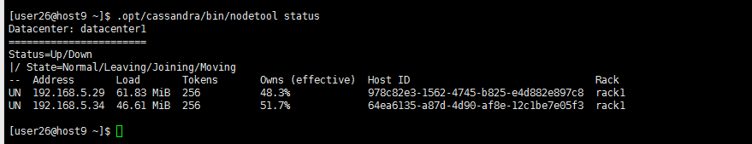
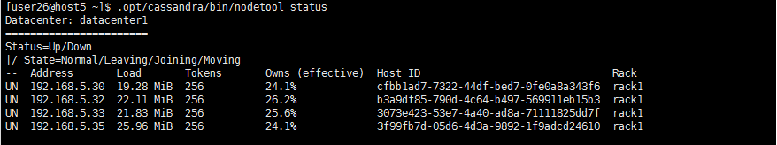
系统环境配置
JanusGraph Backend: Cassandra
单节点：
Host9 192.168.5.34
两节点：
seed Host9 192.168.5.34 | node: Host4 192.168.5.29
四节点：

Slide 7
数据生成
ldbc_snb_datagen (以下简称datagen)使用Apache Hadoop v2.6.0进行数据生成
使用Maven 进行ldbc_snb项目的构建
使用python脚本对生成数据属性自定义设置

Slide 8
数据生成
Datagen 参数 （图属性、数据规模、数据项格式）
ldbc.snb.datagen.serializer.personSerializer
ldbc.snb.datagen.serializer.snb.interactive.CSVPersonSerializer
ldbc.snb.datagen.serializer.invariantSerializer
ldbc.snb.datagen.serializer.snb.interactive.CSVInvariantSerializer
ldbc.snb.datagen.serializer.personActivitySerializer
ldbc.snb.datagen.serializer.snb.interactive.CSVPersonActivitySerializer

Slide 9
数据生成
Datagen 参数 （图属性、数据规模、数据项格式）
ldbc.snb.datagen.generator.scaleFactor
snb.interactive.0.1
Scale Factor | 1 | 3 | 10 | 30 | 100 | 300 | 1000
# of Persons | 11K | 27K | 73K | 182K | 499K | 1.25M | 3.6M
# of Years | 3 | 3 | 3 | 3 | 3 | 3 | 3
Start Year | 2010 | 2010 | 2010 | 2010 | 2010 | 2010 | 2010
生成标准的大小为100MB左右的测试数据，基本上每个不同entity的数据内容分别存储在不同的csv文件中。

Slide 10
数据生成
Datagen 将生成三类文件
数据集
用于benchmark测试的主要数据集，大约占生成数据的90%
更新流（upadtae stream）
用于update query的数据，大约占生成数据的10%
参数（substitution parameters）
用于BI query和IC query的参数

Slide 11
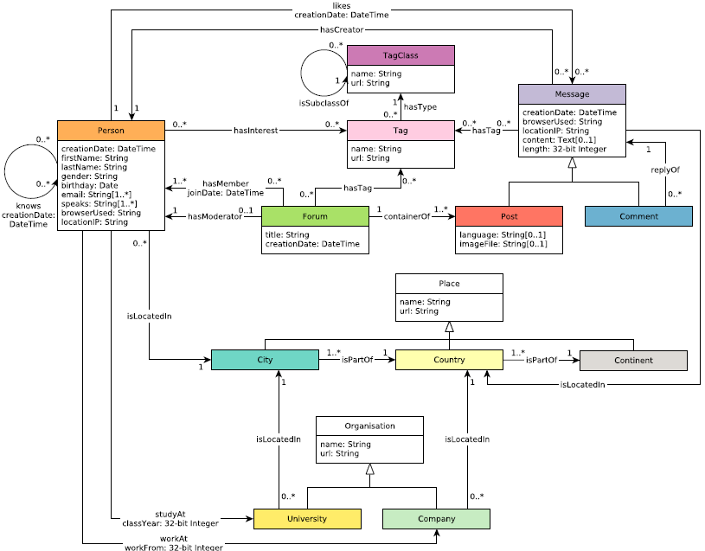
数据生成

Slide 12
Workload 实现
Build the driver project. Use it both as a Maven dependency and as a standalone JAR file.
Create a new Java project and add the driver as a dependency.
Import the dataset to storage backend database.
Implement handlers for all operations

Slide 13
数据导入
使用importer工具进行数据导入
将生成的social_network数据导入到JanusGraph指定的存储后端中
通过执行com.ldbc.snb.janusgraph.importer.Main类来导入
基于LDBC ldbc_snb_implementations开源代码修改实现

Slide 14
数据导入
导入过程
启动JansusGraph server（gremlin-server）
java -cp target/janusgraphSNBInteractive-0.1-SNAPSHOT-jar-with-dependencies.jar com.ldbc.snb.janusgraph.importer.Main [-n 2] [-s 2000] [-d test-data-100m/social_network] [-c bdb.conf]
--numThreads/-n #加载过程中线程数
--transactionSize/-s #读取文件事务的大小（每个读取任务读取的行数）
--dataset/-d #要导入数据集的文件夹路径
--backend-config/-c #配置后端存储的文件路径

Slide 15
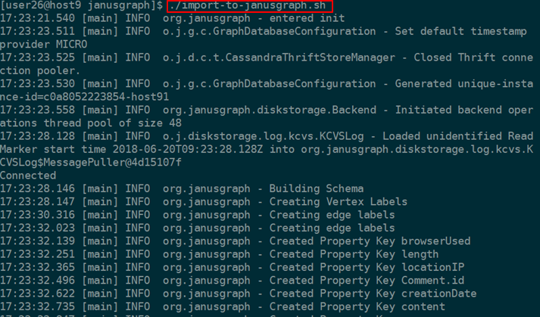
数据导入
导入过程
以Cassandra作为存储后端

Slide 16
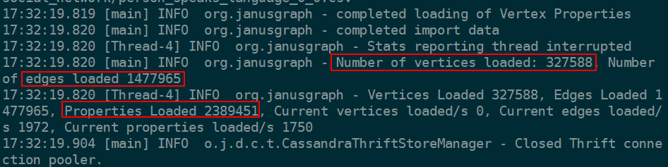
数据导入
导入过程
以Cassandra作为存储后端
约100M的图数据包含327588个点，1477965条边，
2389451条Properties

Slide 17
Workload 实现
基于https://github.com/ldbc/ldbc_snb_implementations实现
Operation Handler
LdbcQuery[1-14]Handler：14个复杂查询
LdbcQueryU[1-8]Handler.java：8个更新操作
LdbcShortQuery[1-7]Handler：7个简单查询

Slide 18
Workload 实现
以LdbcQuery2为例
query="g.V().has('Person.id', $id)."+
"out('knows').as('friend').valueMap().as('x').in('hasCreator').has('creationDate',P.lte($maxDate))."+
"order().by('creationDate',decr).by('messageId',incr)."+
"limit($limit).as('post').valueMap().as('y')"+
".select('x','y')\n";
ResultSet resultSet = dbConnectionState.runQuery(query, parameters);

Slide 19
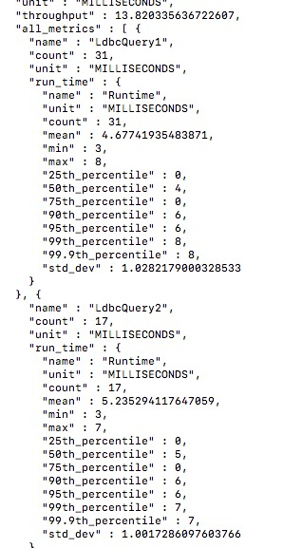
Workload 实现
以LdbcQuery2为例

Slide 20
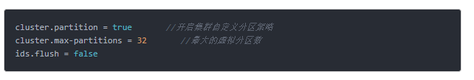
图分割
默认策略
随机划分策略。随机安排顶点到所有机器上。
缺点：查询效率慢，存在大量的跨节点的通信。
显式划分

Slide 21
图分割
显式划分
Edge Cut (默认)
对于频繁遍历的边，应该减少cut edge的存在，从而减少跨设备间的通信，提高查询效率。即把进行遍历的相邻顶点放在相同的分区，降低通信消耗。
Vertex Cut
目的：一个拥有大量边的顶点，在加载或者访问时会造成热点问题。Vertex Cut 通过分散压力到集群中所有实例从而缓解单顶点负载。
Notes:
为顶点确定分区：JanusGraph通过配置好的 placement strategy来控制vertex-to-partition的分配。
默认策略：在相同事务中创建的顶点分配在相同分区上。
缺点：如果在一个事务中加载大量数据，会导致分配不平衡。
定制分配策略：实现IDPlacementStragegy接口，并在通过配置文件的ids.placement项进行注册。

Slide 22
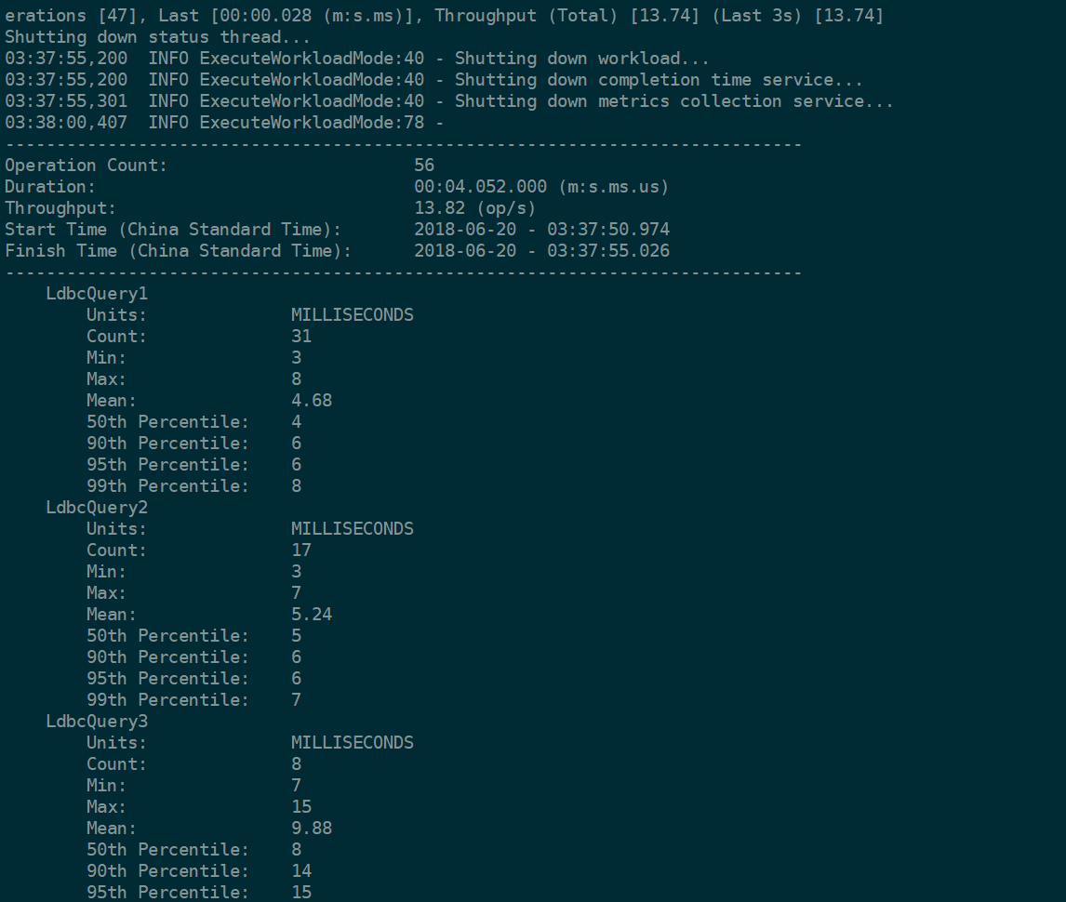
测试结果

Slide 23
Thanks

